Slide 1
Colisão Avançada
Desenvolvimento de Jogos

Slide 2
Introdução
Detectar colisão não é uma tarefa fácil
Movimentação muito rápida
Ex.: balas em um jogo de tiro
Formas geométricas complexas
Ex.: personagens segurando armas
Custo elevado: cada objeto deve ser testado contra todos os demais objetos da cena, ou seja, é um procedimento com custo O(n²)
janela
bala
t₀
t₁
t₂
t₃
Formas complexas

Slide 3
Introdução
Uma solução para se lidar com geometrias complexas é simplificar a geometria usando uma bounding box
No curso trabalhamos com as geometrias:
Ponto
Círculo
Retângulo
Mista
Bounding Box Circular
Bounding Box Retangular

Slide 4
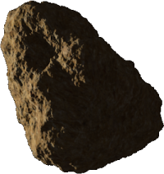
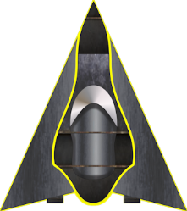
Introdução
Ainda assim, em alguns jogos é necessário trabalhar com geometrias mais fiéis aos objetos representados
Falso positivo é um dos principais problemas da utilização de bounding boxes na detecção de colisão.

Slide 5
Polígonos
Na geometria, um polígono é uma figura plana limitada por uma linha poligonal fechada
Polígono Convexo
Polígono Côncavo
Notes:
Côncavo tem pelo menos um ângulo interno maior que 180º

Slide 6
Polígonos
Um polígono pode ser usado para obter uma bounding box mais fiel a forma dos objetos
Existe uma forma de detectar colisão entre polígonos e outras geometrias?

Slide 7
Colisão Ponto-Polígono
O algoritmo crossing é o melhor algoritmo genérico (polígonos côncavos e convexos) existente na literatura
Crossing: se uma linha traçada do infinito até o ponto P cruzar um número ímpar de arestas, o ponto está dentro do polígono, caso contrário ele está fora.
1
P
0
2
4
P
5
3
P
P
1 cruzamento
2 cruzamentos
3 cruzamentos
4 cruzamentos

Slide 8
Colisão Ponto-Polígono
Para utilizar o crossing é preciso saber de que lado o ponto está em relação a cada aresta
y
1
base
Q
P
P
0
d
x
n
P = Q quando d ‧ n = 0
Se d ‧ n > 0 então P está do lado da normal
Notes:
O produto escalar (ou produto interno) entre dois vetores é zero se eles são ortogonais, ou seja, o ângulo entre eles é de 90º. O produto vetorial (ou produto externo) é uma operação sobre vetores em um espaço vetorial. Seu resultado difere do produto escalar por ser também um vetor, ao invés de um escalar. Seu principal uso baseia-se no fato que o resultado de um produto vetorial é sempre perpendicular a ambos os vetores originais.

Slide 9
Colisão Ponto-Polígono
O vetor normal é o vetor base rotacionado de -90º
y
20
Para rotacionar um vetor por -90º:
n_{x} = +base_{y}
n_{y} = -base_{x}
10
base
10
20
x
n
-10
-20
Notes:
Para cara aresta do polígono precisamos achar o vetor normal.

Slide 10
Colisão Ponto-Polígono
Para utilizar o crossing é preciso saber de que lado o ponto está em relação a cada aresta
J_{x}
I_{x}
n_{x} = +base_{y} = J_{y} - I_{y}
x
n
I
n_{y} = -base_{x} = -(I_{X} – J_{x}) = J_{x} - I_{x}
I_{y}
base
d
P
J_{x}
P_{x}
J_{y}
d_{x} = P_{x} - J_{x}
J
n
d
I
x
d_{y} = J_{y} - P_{y}
base
y
P_{y}
d
P
J_{y}
J
n
Se d ‧ n > 0 então existe cruzamento
y
Notes:
n_{x} = J_{y}- I_{y} porque estamos considerando coordenadas da tela e portanto o eixo y cresce para baixo.

Slide 11
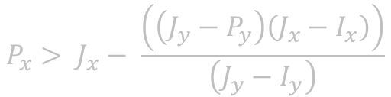
Colisão Ponto-Polígono
Resolvendo-se o produto escalar entre os vetores, chega-se a fórmula utilizada no algoritmo de crossing
J_{x}
P_{x}
d ‧ n > 0
d_{x} * n_{x} + d_{y} * n_{y} > 0
(P_{x} – J_{x})*(J_{y} - I_{y}) + (J_{y} – P_{y})*(J_{x} - I_{x}) > 0
x
I
base
P_{y}
d
P
J_{y}
J
n
y
$$P_{x}> J_{x}− \frac{\left(\left(J_{y}−P_{y}\right)\left(J_{x}−I_{x}\right)\right)}{\left(J_{y}−I_{y}\right)}$$
Se d ‧ n > 0 então existe cruzamento
»
Notes:
» Mostrar implementação da colisão no projeto Asteroids do material de apoio.

Slide 12
Resumo
A detecção de colisão é um problema complexo que requer o uso de bounding boxes para simplificação de geometrias
O polígono pode ser usado para gerar uma geometria mais fiel aos objetos do jogo
O cálculo da colisão com polígonos possui um custo mais elevado
Deve-se utilizar sempre geometrias auxiliares para reduzir o custo

